Slide 1
LA STORIA DEL WEB

Slide 2
ARPANET e la sua storia

Slide 3
ARPANET è una rete di computer studiata e realizzata dall'agenzia DARPA negli anni '60 con scopo militare poi diventato il più grande progetto civile che collega tutta la terra.

Slide 4
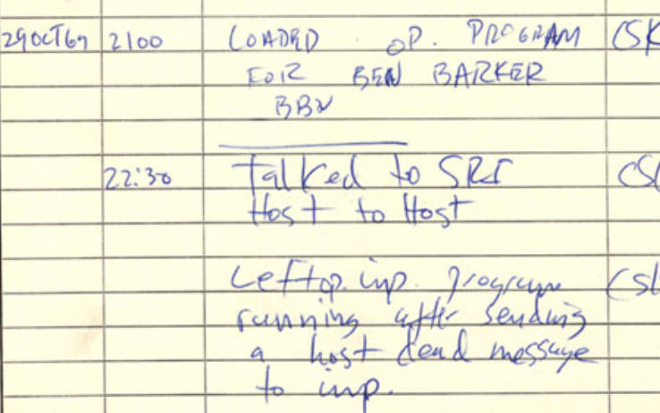
Il 29 ottobre 1969 venne inviato un seplice messaggio per controllarne il funzionamento ma non riuscì perchè il destinatario ricevette solo le prime due lettere, dopo aver risolto i primi problemi venne creato il gruppo di lavoro che gestisce la rete e gli eventuali problemi.
Nel 1971 si inizia a differenziare i vari indirizzi degli utenti utilizzando il simbolo @ quindi verrà inviata la prima mail.
Scheda del primo messaggio ARPANET

Slide 7
Da ARPANET a INTERNET

Slide 8
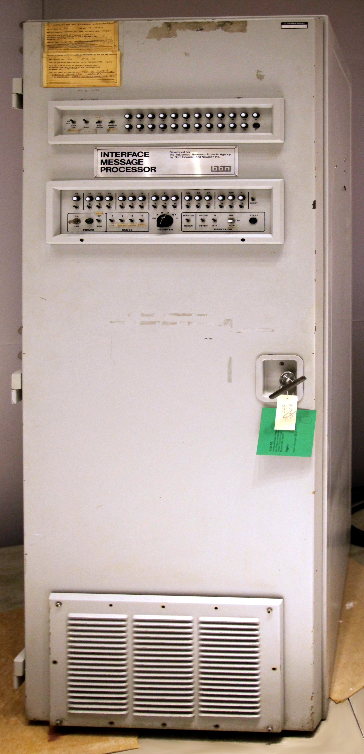
ARPANET fin dalla sua nascita era utilizzata solo in accademie e studi di ricerca, dopo la creazione del protocollo TCP/IP, ARPANET potè collegarsi con reti create da altri stati.
Nel 1983 ARPANET viene chiamato a tutti gli effetti INTERNET a seguito dell'obbligatorietà del protocollo TCP/IP.
Vengono anche istituiti i nomi di dominio per identificare i nodi della rete.
Primo router di ARPANET

Slide 9
Nel 1988 viene sviluppato il primo programma di messaggistica(Internet Relay Chat), l'anno dopo al CERN di Ginevra viene sviluppata la prima pagina web da Bernes-Lee.
Due anni dopo viene creato il primo browser per navigare tra i siti web.
Negli anni novanta si inizio a condividere musica attraverso un sito di nome Napster, ma si inizia anche ad acquistare su ebay.
I pc connessi alla rete aumentano esponenzialmente e quindi continuano a crescere i siti e pagine web, venne creato google nel 1998.
Nei primi anni 2000 vennero creati i social network insieme ai primi cellulari.

Slide 11
La storia del protcollo IP

Slide 12
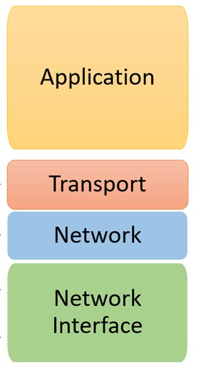
Il protocollo TCP/IP nacque negli anni '60 dall'università di Stanford e BBN.
Così nacque l'internet protocol suit con i suoi 2 protocolli più noti:-TCP
-IP
La tecnologia TCP/IP viene utilizzato per creare internet.
MODELLO TCP/IP

